Slide 1
Обзор ситуации по гранту 8 раунда ГФСТМ и по НМФ по ТБ в Республике Казахстан
Алматы, октябрь, 2015г.

Slide 2
Грант 8 Раунда ГФ поТБ в РК
Цель - «Снижение бремени туберкулеза в Казахстане путем усиления менеджмента лекарственно-устойчивого туберкулеза»
Общий период реализации: 2010 – 2014гг. (I – фаза 2010-2011гг.; II – фаза 2012 – 2014гг)
Задача
Консолидация и расширение применения стратегии ДОТС путем обеспечения всеобщего доступа к диагностике и лечению лекарственно-устойчивого туберкулеза

Slide 3
Общий бюджет
Утвержденый бюджет на 5 лет - $ 55 415 629
I - фаза – $ 30 329 313
II – фаза - $ 25 086 316
Сокращен после I - фазы на - $ 940 535
Итого фактический бюджет - $ 54 475 094
Использовано средств за 5 лет $ 53 013 107
Дополнит. экономия во II фазе $ 1 461 986

Slide 4
Два периода (1+2 и 3+4 кварталы) продления Грант ГФ 8 Раунда по ТБ в РК на 2015год (без доп. финанс. – из средств экономии)
1 период продления с 01.01.2015 – 30.06.2015г. - сумма бюджета: $ 713 327;
2 период продления с 01.07.2015 – 31.12.2015г. – сумма бюджета: $ 501 031.
Цель периодов продления:
- обеспечение дальнейшей реализации Программы;
- решение вопроса подписания Рамочного Соглашение с ГФСТМ;
- принятие решения по выполнению рекомендаций по отчету Офиса Генерального Инспектора .

Slide 5
Задачи продления гранта ГФ по ТБ на 2015г.
Подготовка к внедрению гранта ГФ по НМФ – разработка мероприятий по реформирования ПТС РК на основе КП (формирование рабочих гр., привлечение внутр. и внеш. консультантов, доработка программного обеспечения НРБТ.
Все договора заключены, исполнение по плану.
Поставка ПВР для 100 пациентов в УИС. МиО мероприятий 8раунда.
Все ПТП доставлены, набор пациентов завершен, выполнено 14 визитов, в т.ч. 5 УИС.
Реализации мероприятий по договору с ПРООН (обеспечение лабораторными реагентами, центрифугами, морозильниками, замена фильтров, ремонт лаборатории и др.)
Все мероприятия в процессе исполнения.
Поставка реагентов для БАКТЕК с ТЛЧ к ПТП 1 и 2 ряда, Хайн теста, G-expert. Все мероприятия в процессе исполнения.
Решение вопросов по рамочному соглашению и рекомендаций ОГИ. (отдельный слайд).

Slide 6
Усиление кадрового потенциала в ведении ТБ и М/ШЛУ ТБ в рамках 8 раунда гранта ГФ
Всего обучено – 10 917 специалистов
Обучение ГС и КУИС для стационаров – 527 врачей
для диспансеров - 1230 врачей
врачей сети ПМСП - 6560 врачей
Семинары по инфекционному контролю - 1400 спец.
Семинары «Советн. по соблюд. режима» - 1070 м/с.
Семинары по МиО М/ШЛУ ТБ - 190 врачей
Семинары по ведению НРБ ТБ - 117 спец.
Семинары по вопросам ТБ/ВИЧ- 68 врачей
Семинары за рубежом (Рига - Центр сотрудничества ВОЗ и Россия - Томск/Новосибирск, Проект «Партнеры Во Имя Здоровья»), Тулуза – Франция и др. - 85 спец.
Техническая помощь внешн и внутр. экспертов– 13 спец.

Slide 7
Расширение быстрых методов диагностики ТБ и М/ШЛУ ТБ
Из средств гранта ГФ
Приобретение аппаратов БАКТЕК -9, Хаин -11, G-expert TB/Rif – 13. Всего обслуживается (калибровка, замена модулей, общее ТО) 24 аппарат G-expert TB/Rif.
Закуп расходных материалов из РБ и ГФ для БАКТЕК с ТЛЧ к ПТП 1 и 2 ряда - 96%, Хайн – 50%.
Катриджей G-expert – 84 670 (по $10 за один катридж).
Полное обеспечение бактериологических посевов и ТЛЧ по традиционной и автоматизированной технологиям (из РБ и ГФ )
Поддержка внешнего контроля качества исследований (Борстел – супранациональная лаборатория)
Ремонт и техобслуживание закупленного лабораторного оборудования

Slide 8
Охват лечением М/ШЛУ ТБ пациентов по проекту 8 Раунда ГФ
Обеспечение ПВР на 7540 (104%) пациентов. Всего на сумму $ 28 268 236.
- 2010г - 2260
- 2011г - 1700
-2012г - 1400
-2013г - 950
-2014г - 1130
-2015 - 100
Из них в пенитенциарную систему РК в 2010г.-355 пациентов; в 2011г.-370; 2012г.-270; 2013г.-270; 2014- 300; 2015 - 100. Всего-1665 пациентов;
Впервые закуплены препараты 3 ряда на 220 ШЛУ ТБ для пациентов гражданского сектора;
Охват лечением МЛУ ТБ пациентов из ГФ и РБ – до 98% (из РБ и ГФ)

Slide 9
Заболеваемость и смертность от туберкулеза в Казахстане
Гражданский сектор
Пенитенциарный сектор

Slide 10
Результаты реализации грантов ГФ по ТБ в РК в 2007-2014гг.
Выполнение программных мероприятий на 95% и более – общий критерий оценки ГФ - «А-2 – В-1»
Освоение финансовых средств- 95,7%
В Казахстане с 2009-2014гг. достигнуто уменьшение заболеваемости ТБ более 50% и смертности 70%.
МЛУ/ШЛУ ТБ в РК – чрезвычайно серьёзная проблема- необходима интеграция со всеми партнерами - всего ОЗ, КУИС РК, ВОЗ, ГФ, USAID, КNCV, НПО и др.

Slide 11
Проект Гранта ГФСТМ по НМФ на 2015-2017 годы по борьбе с М/ШЛУ ТБ в РК был одобрен решением GAC -14.11.2015г.
Цель гранта ГФ по НМФ – Дальнейшее снижение бремени ТБ и М/ШЛУ ТБ в Казахстане путем реформирование системы борьбы с ТБ и укрепление управления ЛУ формами ТБ с помощью обеспечения всеобщего доступа к диагностике и лечению уязвимых групп населения – заключенные, ВИЧ- инфицированные, трудовые мигранты и др.

Slide 12
Запланированный бюджет гранта по НМФ (в $)
Основной реципиент | 2015 | 2016 | 2017 | Всего
НЦПТ РК | 12 506 950 | 9 208 687 | 7 290 484 | 29 306 121
Проект ХОУП | 2 118 542 | 2 175 249 | 2 283 837 | 6 577 628
Всего по РК | 14 625 492 | 11 383 936 | 9 574 321 | 35,883,749

Slide 13
Задачи проекта гранта ГФ по НМФ
Задача 1. Поддержка реформирования противотуберкулезной помощи путем усиления менеджмента, мониторинга и оценки, потенциала НТП
Задача 2. Улучшить своевременное выявление случаев и качество диагностики ТБ и ЛУ ТБ.
Задача 3. Содействовать качественному и основанному на доказательствах лечению случаев ЛУ ТБ
Задача 4. Усилить сотрудничество и ответное действие для контроля ТБ/ВИЧ ко-инфекции
Задача 5. Усилить контроль над ТБ и ЛУ ТБ в пенитенциарной системе
Задача 6. Усилить партнерство с гражданским сектором для эффективного контроля над ТБ, ЛУ ТБ и ТБ/ВИЧ

Slide 14
Задача 1. Поддержка реформирования противотуберкулезной помощи путем усиления менеджмента, мониторинга и оценки, потенциала НТП
1.1. Совершенствование нормативно-правовой базы
Создание рабочей группы, привлечение национальных консультантов, техническая поддержка ВОЗ.
Разработка мероприятий для 4 пилотных регионов по полному амбулаторному лечению ТБ и М/ШЛУ ТБ (Актюбинская, Жамбылская, Кызылординская области и г.Астана)
1.2. Укрепление и реформирование кадрового потенциала
Обучение менеджеров здравоохранения, координаторов НТП для реализации новых стратегий и руководств (внедрение быстрых методов диагностики ТБ и М/ШЛУ ТБ, критерии для госпитализации, роль различных служб при амбулаторном лечении, удовлетворение потребностей групп риска)
1.3. Усиление программ МиО и информационной системы
Проведение программных надзорных визитов, привлечение национальных консультантов для улучшения информационной системы по ТБ

Slide 15
Задача 2. Улучшить своевременное выявление случаев и качество диагностики ТБ и ЛУ ТБ.
2.1. Расширение Xpert MTB/RIF.
В гражданском секторе закуп 9 4-модульных аппаратов и 7 2-модульных аппаратов, к ним UPS-станции, компьютерное оборудование, картриджи.
Обучение персонала Тб лабораторий использованию Xpert MTB/RIF.
2.2. Демонстрационные проекты по расширению Xpert MTB/RIF на периферический (районный) уровень
Закуп 18 4-модульных аппаратов и 16 2-модульных аппаратов.
Привлечение национальных консультантов и внешней технической помощи.
Мониторинг, семинары
2.3. Лабораторное обеспечение быстрых диагностики ТБ и ЛУ ТБ.
Закуп расходных материалов на MGIT (1 год – 60% потребности, 2 год – 40%, 3 год – 20%)
Закуп 2 LPA Hain аппаратов для региональных лабораторий.
Закуп расходных материалов к ППР и ПВР для LPA Hain (1 год – 100% потребности, 2 год – 80%, 3 год – 50%).

Slide 16
Задача 3. Содействовать качественному и основанному на доказательствах лечению случаев ЛУ ТБ
3.1 Внедрение демонстрационных проектов полного амбулаторного лечения ТБ и ЛУ ТБ
Создание рабочей группы по внедрению модели амбулаторного лечения.
Обучение специалистов ПТО и ПМСП
МиО за внедрением демонстрационных проектов.
Социальная поддержка (следующий слайд)
3.2. Лечение пациентов ШЛУ ТБ
Внешняя техническая помощь и привлечение национальных консультантов по внедрению новых схем лечения
Закуп ПВР и ПТР (бедаквилин) для 300 пациентов гражданского и 50 пациентов пенитенциарного секторов.
Обучение по применению новых ПТП для лечения М/ШЛУ ТБ (фармаконадзор).

Slide 17
Демонстрационные проекты полного амбулаторного лечения случаев TБ и М/ШЛУ ТБ
Актюбинская, Жамбылская и Кызылординская области, г.Астана,
Социальная поддержка пациентов в целях повышения приверженности полному курсу лечения для 1467 больных в течение 3 лет:
транспортные расходы – из расчета по 2 доллара США на 1 визит (26 визитов в месяц) на протяжении 9 месяцев – для пациентов ПЛУ ТБ и 20 месяцев – для пациентов М/ШЛУ ТБ.
денежное поощрение - в размере 100 долларов США в месяц на протяжении 9 месяцев – для пациентов ПЛУ ТБ и 20 месяцев – для пациентов М/ШЛУ ТБ.
Программа «Спутник» с транспортными средствами и мобильными командами для поддержки и контроля за пациентами М/ШЛУ ТБ, нарушающих режим лечения. Расчетное количество 734
Компенсация транспортных расходов для 120 медицинских работников, осуществляющих НКЛ на дому (стоимость одного посещения - 4 доллара США)

Slide 18
Задача 4. Усилить сотрудничество и ответное действие для контроля ТБ/ВИЧ ко-инфекции
4.1. Укрепление потенциала во взаимодействии ТБ/ВИЧ
Создание рабочей группы по укреплению совместных мероприятий по ТБ и ВИЧ.
Подготовка тренеров по программному и клиническому управлению ТБ/ВИЧ.
Национальные семинары.
4.2. Скрининг ЛЖВ для ТБ и МЛУ ТБ с помощью Xpert MTB/RIF
Закуп 2 2-модульных аппаратов и для центров СПИД (г.Алматы и г.Костанай).
Обучение сотрудников службы СПИД использованию Xpert MTB/RIF у ЛЖВ.
4.3. Антиретровирусная терапия
Закуп АРВ-препаратов для ВИЧ-положительных пациентов, в том числе мигрантов - 1 год – 160 пациентов, 2 год – 240 пациентов, 3 год – 240 пациентов.
Закуп тестов для вирусной нагрузки, СД 4/8 и биохимических исследований для этих пациентов.

Slide 19
Задача 5. Усилить контроль над ТБ и ЛУ ТБ в пенитенциарной системе
5.1. Укрепление потенциала контроля над ТБ и реформ медслужбы в УИС.
Привлечение внешней техпомощи и нац. Консульт. для усиления контроля над ТБ в тюрьмах.
Закуп IT оборудования для укрепления МиО (34 комплекта из настольных компьютеров, ноутбуков, принтеров, копировальных и мультимедийных устройств)
Национальные семинары по контролю за ТБ в тюрьмах
5.2. Скрининг лиц, содержащихся в СИЗО, на ТБ и МЛУ ТБ с помощью XpertMTB/RIF.
Закуп 7 аппар. для СИЗО г.Алматы, ВКО, ЮКО, Карагандинской, Жамбылской, Костанайской обл. и г.Астана.
Обучение сотрудников УИС скринингу задержанных лиц на ТБ и ЛУ ТБ.
5.3 Лечение пациентов МЛУ ТБ в тюрьмах.
Закуп ПВР для 900 больных МЛУ ТБ (по 300 в год).
Обучение штата пенитенциарных учреждений лечению МЛУ ТБ.
5.4. Укрепление инфекционного контроля за ТБ в тюрьмах
Закуп средств ИК по защите окружающей среды – 280 ламп УФБИ для 7 больниц пенитенциарной системы.
Закуп респираторов N95/FFP-2 для 140 сотрудников в местах с высоким риском заражения ТБ.
Привлечение национального консультанта по инфекционному контролю за ТБ в тюрьмах для разработки руководства и инструкций на разных уровнях пенитенциарной системы.

Slide 20
Задача 6. Усилить партнерство с гражданским сектором для эффективного контроля над ТБ, ЛУ ТБ и ТБ/ВИЧ
6.1. Поддержка Национального партнерства СТОП-ТБ
Содействие в создании Национального партнерства СТОП-ТБ.
Создание рабочей группы по укреплению участия гражданского общества в борьбе с ТБ.
Разработка информационных и образовательных материалов для НПО.
Организация конференций (2) для организации гражданского общества в борьбе с ТБ.
6.2. Программа гранта НПО (следующий слайд).

Slide 21
Программа грантов НПО
Гранты НПО для инновационных подходов в приверженности ТБ и ЛУ-TБ
Восемь грантов НПО в в пилотных регионах по разработке и внедрению инновационных подходов к приверженности пациентов ТБ и ЛУ-TБ в амбулаторных условиях. Особое внимание будет уделено пациентам из уязвимых групп населения с помощью усиления психологической поддержки, привлекая семьи и сообщества , для предупреждения отрывов от лечения.
Гранты НПО для улучшения лечения ТБ и ЛУ-TБ и поддержки заключенных и бывших заключенных
Восемь грантов НПО в ​​Восточно-Казахстанской, Карагандинской, Жамбылской и Южно-Казахстанской областях для усиления современных мероприятий, направленных на улучшение лечения у заключенных и бывших заключенных с ТБ . Особое внимание будет уделено укреплению сотрудничества между пенитенциарной и гражданской системами, социальному сопровождению после выписки из тюрьмы, психологической поддержке, вовлечению семей и сообщества в целях снижения отрывов от лечения.
Гранты НПО для улучшения выявления и ведение случаев ТБ и ЛУ-TБ у ЛЖВ и группах высокого риска
Предлагается десять грантов НПО (два раунда по пять грантов продолжительностью 1,5 года каждый) в г. Астана, г. Алматы, Жамбылская, Кызылординская и Южно-Казахстанская областях для реализации расширенных мероприятий, направленных на группы населения с высоким риском (ЛЖВ и ПИН) по ТБ и ЛУ ТБ. Особое внимание будет уделено работе с информационными материалами и обучению, мотивированию назначать у бенефициаров консультирование и тестирование на ВИЧ (или регулярное определение иммунного статуса ВИЧ-инфицированных) и диагностику ТБ, проводить психологическую поддержку и содействовать связи между службами ТБ и ВИЧ.

Slide 22
Рекомендации для начала работы по гранту ГФ по НМФ (1.)
Новый принцип работы по НМФ ГФ- подписание «Рамочного соглашения» и «Грантового соглашения» между Правлением ГФ и Правительством Республики Казахстан. (от Правительства РК – Министр МЗСР РК).
ГФ согласен с временным подписанием «Меморандума о сотрудничестве» до согласования Рамочного соглашения на всех уровнях (МИД, Правительство РК, ратификация - Парламент, Президент страны).
МЗСР РК согласовывает редакционные поправки некоторых пунктов «Рамочного соглашения» по юридическим аспектам.

Slide 23
Рекомендации ГФ для начала работы по гранту ГФ по НМФ (2.)
2. Реализация рекомендаций по «Отчету офиса генерального инспектора (ОГИ) ГФ»
а). МЗ РК отчет ОГИ направлен в генпрокуратуру РК и в МФ – в Агентство РК по делам госслужбы и противодействию коррупции – 11.12.2014 – в ДВД и прокуратуру по г. Алматы, а так же в ДГД по г. Алматы от КГД МФ- доследственная проверка.
Ответ от 01.03.2015 – прекращение расследования ввиду отсутствия правонарушений, все средства использованы по назначению, все ТМЗ, ОС в наличии.
б.) Независимая аудиторская компания «Абзалаудит» по запросу УРПФС ДГД по г. Алматы в июле – августе 2015г. провела проверку от отчету ОГИ.
в). По инициативе МИД, в сентябре 2015г. МЗСР РК повторно обратилось в Правительство РК по отчету ОГИ.
КДГ МФ проводит повторное расследование.

Slide 24
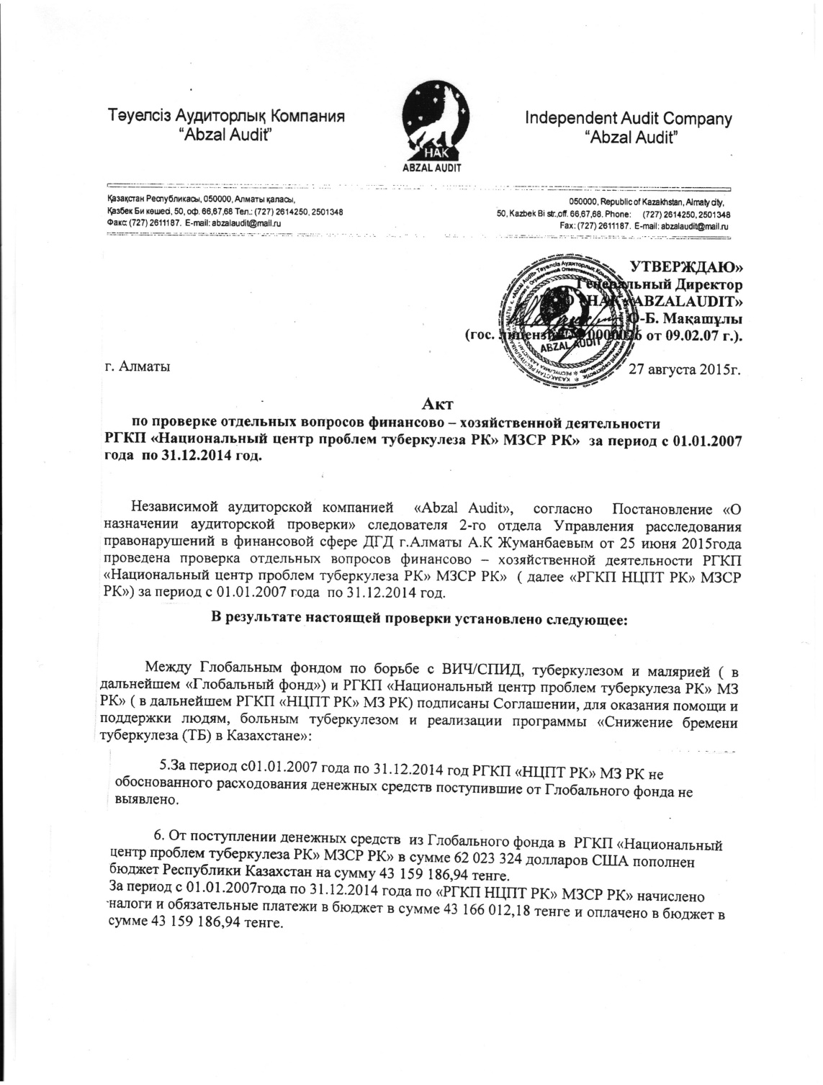

Slide 25
Перспективы интеграции
Комплексный плана борьбы с ТБ, М/ШЛУ ТБ на период 2014-2020г в РК синхронизирован с грантом - НМФ ГФ по ТБ в РК.
Реформирование противотуберкулезной службы и ее финансирования с расширением амбулаторной и стационарозамещающей помощи больным ТБ и М/ШЛУ ТБ
Улучшение доступности к современным эффективным технологиям диагностики и лечения ТБ и М/ШЛУ ТБ, усиление профилактических мероприятий, в том числе в УИС, среди мигрантов и др.
Обеспечение эффективного лечения (пре-ШЛУ, М/ШЛУ ТБ в УИС) с оказанием психосоциальной поддержки больным ТБ и М/ШЛУ ТБ.
Профилактика туберкулеза- Усиление систем ИК, МиО противотуберкулезных мероприятий, в том числе в УИС.
Усиление кадрового потенциала (новые ставки, нагрузка,).
Усиление межведомственного и межсекторального взаимодействия по борьбе с ТБ.
Обеспечение контроля за ТБ/ВИЧ в стране (ТОТ, ВААРТ).
Привлечение НПО в реализацию противотуберкулезных мероприятий в стране.
Оказание противотуберкулезной помощи внутренним и внешним мигрантам (диагностика, лечение, социальное сопровождение и др).

Slide 26


